Slide 1
Zmapování přístupnosti kulturních institucí osobám se SP ve městě Brně
Bc. Zuzana Kratěnová
Bc. Pavlína Němcová
Bc. Veronika Uhrová
Bc. Anna Viktorínová

Slide 2
obsah
muzea
divadla
kina
galerie
významné vily
kulturní instituce

Slide 3
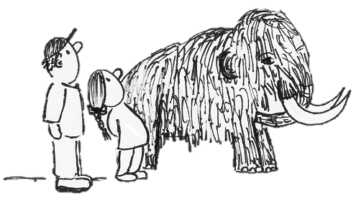
muzea
Moravské zemské muzeum
popisky exponátů a multimediální prohlížeč
Technické muzeum v Brně
u některých exponátů popisky
Muzeum Anthropos
popisky jen u některých exponátů, snaha řešit nedostatky

Slide 4
muzea
Mendlovo muzeum
popisky, průvodce pro skupiny, tlumočník ZJ zdarma
Muzeum sakrálního umění a Petrov
Petrov - audio průvodce s nastavitelnou hlasitostí
Muzeum Českého a Slovenského exilu 20. stol.
popisky, vstřícný personál

Slide 5
muzea
Muzeum loutek divadla Radost v Brně
loutky jsou velmi podrobně popsány
Muzeum Brněnska
pro SP nemají žádné zařízení, ale uskutečňují výstavy pro nevidomé
Muzeum města Brna – Špilberk
texty a brožurky, popisky

Slide 6
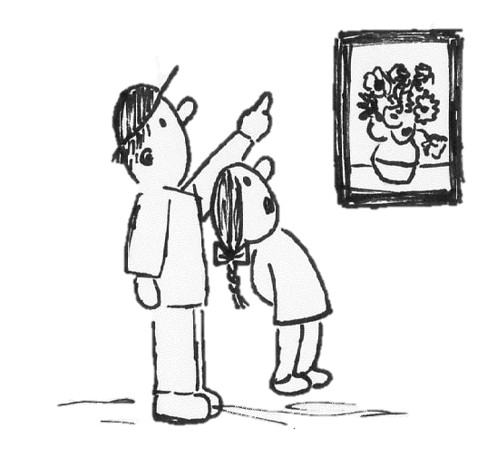
galerie
Dům umění
nemají zkušenost se SP
ZTP, ZTP/P nemají vstup zdarma
Dům pánů z Kunštátu
nemají zkušenost se SP
ZTP, ZTP/ P nemají vstup
zdarma

Slide 7
galerie
Moravská galerie
mají zkušenost se SP
ZTP, ZTP/P mají vstup zdarma
Vannieck Gallery
nemají žádnou zkušenost se SP
ZTP, ZTP/P mají vstup zdarma

Slide 8
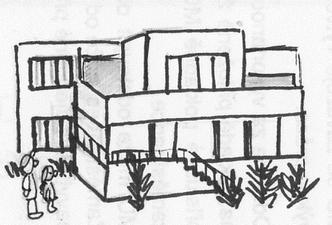
významné vily
vila Tugendhat
programy pro MŠ a ZŠ mohou být modifikovatelné pro SP
ZTP a ZTP/P mají snížené vstupné
Jurkovičova vila
zkušenost se SP s vlastním tlumočníkem
propagační materiály nejsou vhodně zpracované

Slide 9
divadla
Národní divadlo Brno
indukční smyčka ve všech sálech
lze domluvit speciální představení
kompletní libreto je možné zakoupit předem
Městské divadlo
žádné speciální zařízení
není možná návštěva s tlumočníkem
Divadlo Husa na provázku
žádné zařízení, ale možnost domluvit speciální představení

Slide 10
divadla
Divadlo Bolka Polívky
žádné speciální zařízení
návštěva s tlumočníkem je možná
Divadlo Radost
žádné speciální zařízení
návštěva s tlumočníkem není možná
HaDivadlo
návštěva s tlumočníkem i speciální představení jsou možné

Slide 11
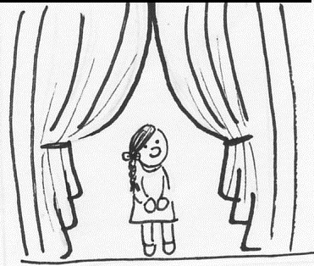
divadla
Divadlo Neslyším
pro neslyšící i slyšící diváky
pouze představení pro děti
účinkují zde absolventi Výchovné dramatiky pro Neslyšící na JAMU
představení v ČZJ

Slide 12
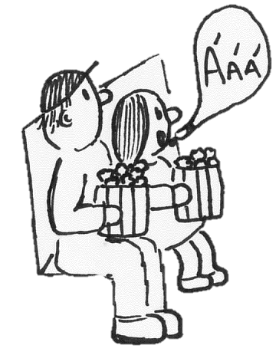
kina
Kino Art
indukční smyčku nemají, ale do budoucna o ní uvažují
tlumočník vstup zdarma
Cinema City
indukční smyčku ani žádné podobné
zařízení pro osoby se SP nemají

Slide 13
Festival jeden svět
filmy opatřeny titulky (latinka)
snaží se přiblížit sluchové postižení slyšícím
film Planeta šneků s následnou debatou s odbornicí z Lormu
na školách uvedli dokument o neslyšící dívce

Slide 14
shrnutí
přístupnost kulturních institucí osobám se SP ve městě Brně není příliš dobrá
kulturní instituce nemají příliš zkušeností s osobami se SP
téměř žádná instituce nemá speciální zařízení pro osoby se SP
indukční smyčku mají jen v Národním divadle

Slide 15
děkujeme za pozornost
Přejeme pěkný zbytek dne

